Slide 1
計算機概論初探
吳智鴻

Slide 2
電腦
電子計算機

Slide 3
COMPUTE
COMPUTER

Slide 4
電腦的英文原詞「computer」是指從事資料計算的人。而他們往往都需要藉助某些機械計算裝置或類比電腦

Slide 5
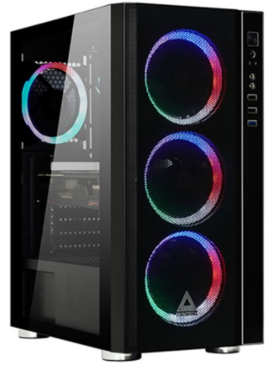
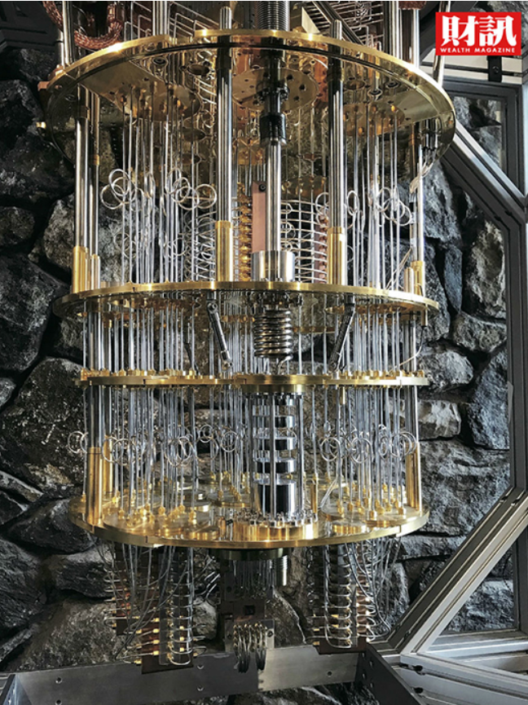
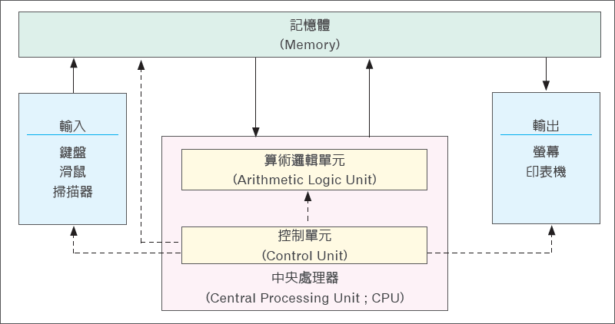
What is next?
下一代電腦是什麼?
目前主流電腦
范鈕曼架構
2進位

